Slide 1
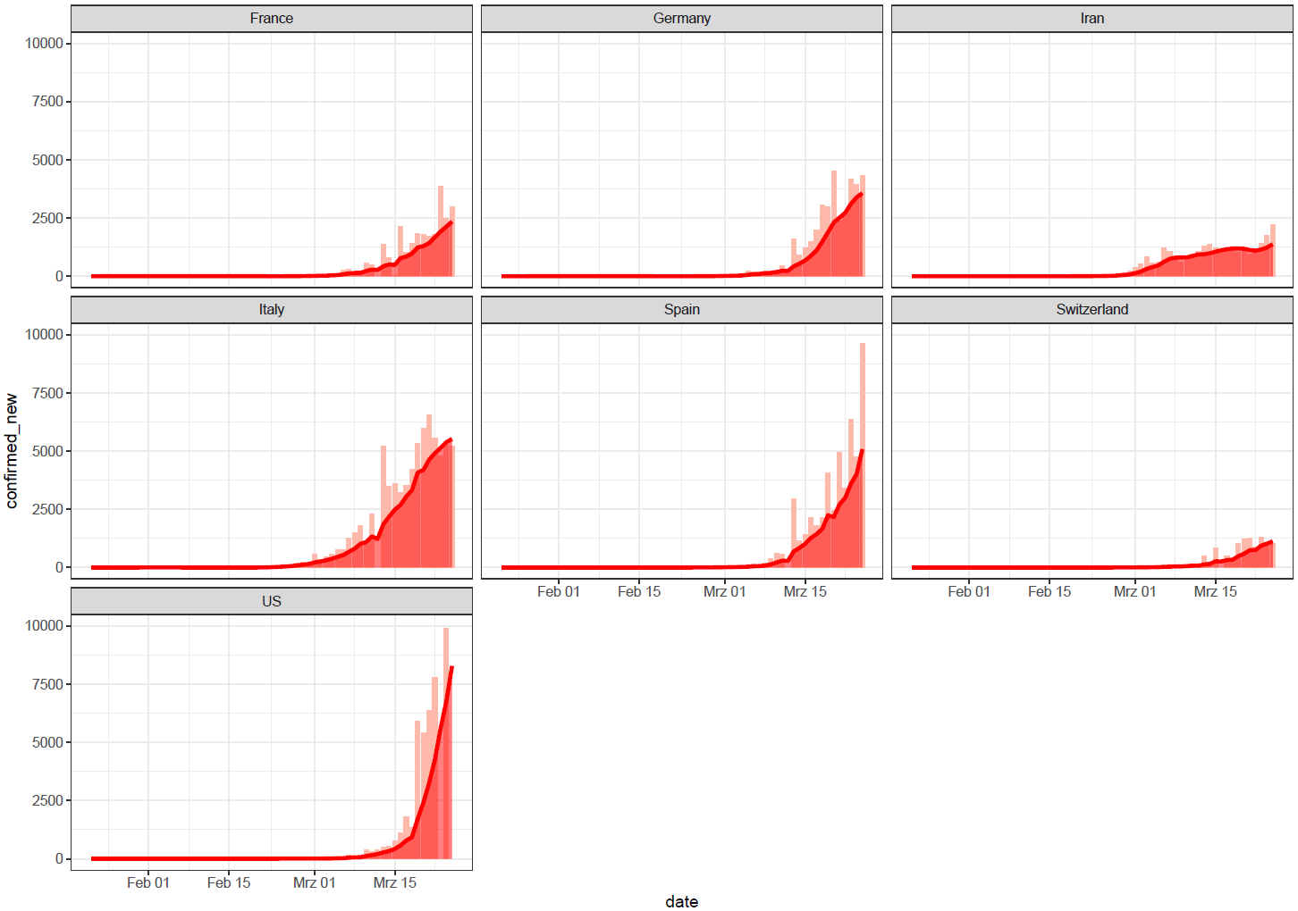
Länder mit >7.000 neuen Fällen in den letzten 7 Tagen
Notes:
Die rote Linie die so genannte „smoothing the curve“ ist „7 day moving average“ um Trend zu glätten, indem er das „noise“ aus zufälligen kurzfristigen Meldung-Schwankungen herausfiltern

Slide 2
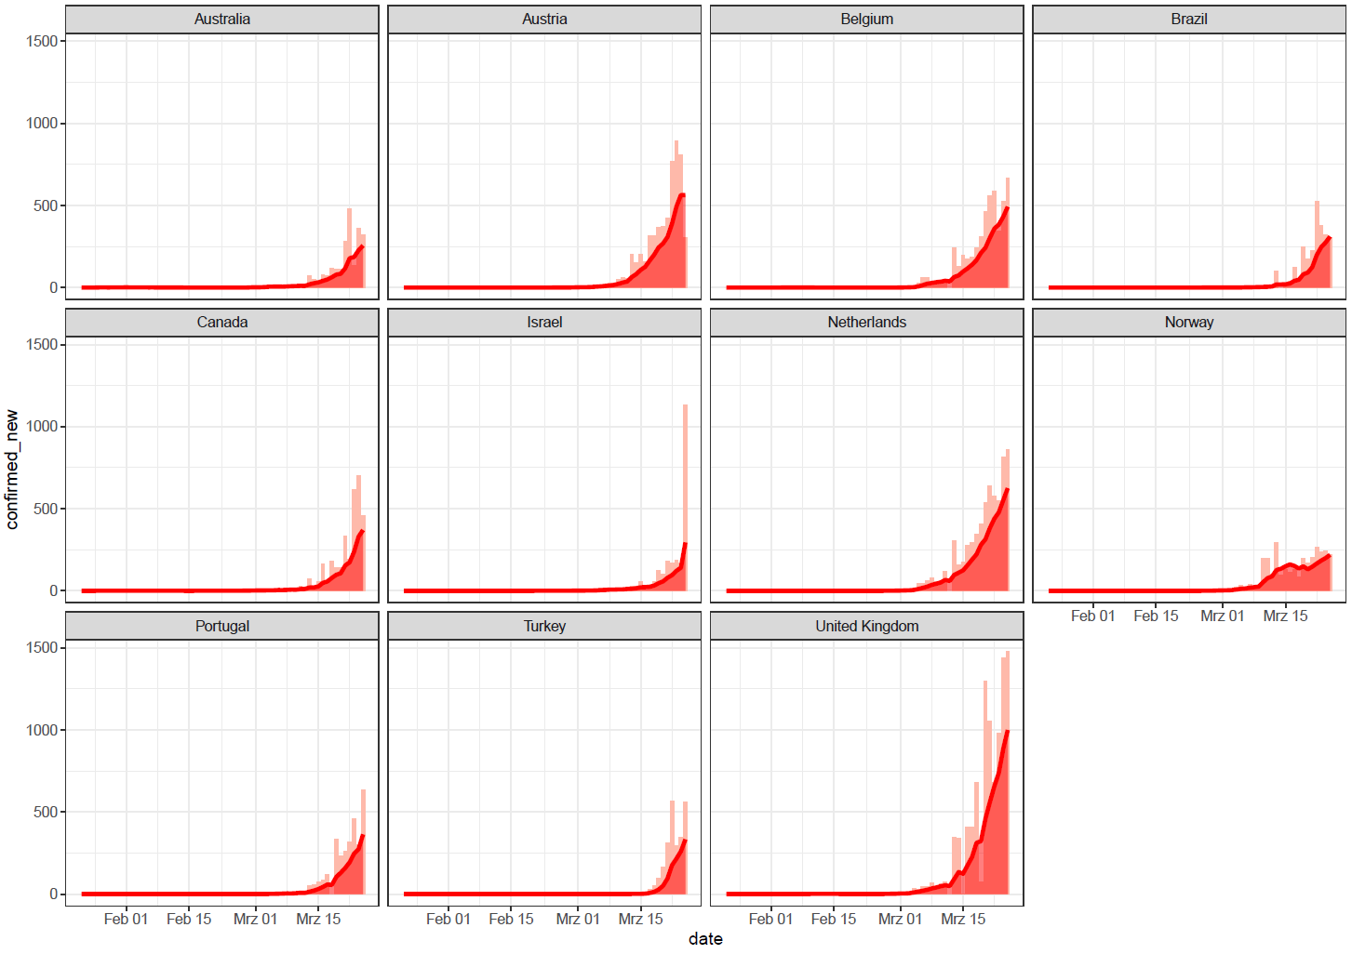
Länder mit 1.400 bis 7.000 neuen Fällen in den letzten 7 Tagen

Slide 3
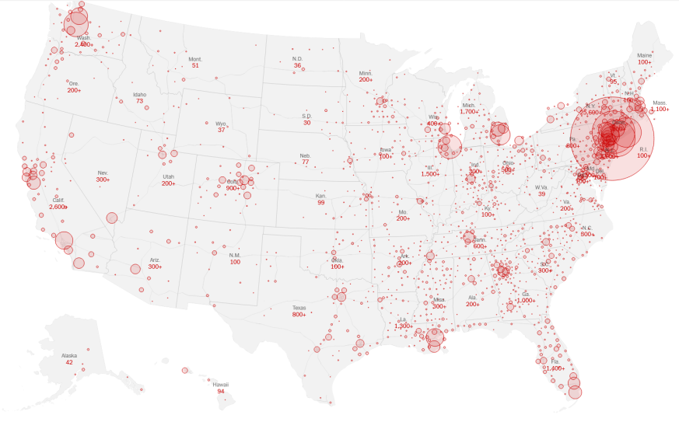
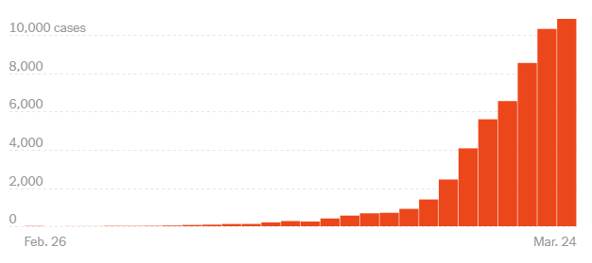
COVID-19/ USA
CDC: 44,183 Fälle (NYT: 53,852 Fälle), 544 Todesfälle (Fall-Verstorbenen-Anteil: 1,3%)
Die besonders betroffenen Gebiete:
Region | Fallzahlen | Todesfälle | Communtiy Transmission (CDC)
New York | 25.665 | 218 (0.8% ) | Yes, widespread
New Jersey | 3.675 | 44 (1.2%) | Yes, defined areas
kalifornia | 2.644 | 52 (2,0%) | Yes, widespread
Washington | 2.469 | 123 (4,9%) | Yes, defined areas
Clusters in Pflegeheims/Seniorenwohneinrichtung in NY, Wash., Ohio, New Orleans, Colorado
CDC-Bericht über 2.449 Fälle : 20% der hospitalisierten Patienten (vs. 6% in China) und 12% der ICU Patienten sind zwischen 20 und 44 Jahre alt (kein Info. über Vorerkrankungen).
Notes:
https://www.cdc.gov/mmwr/volumes/69/wr/mm6912e2.htm?s_cid=mm6912e2_w
https://www.cdc.gov/coronavirus/2019-nCoV/index.html

Slide 4
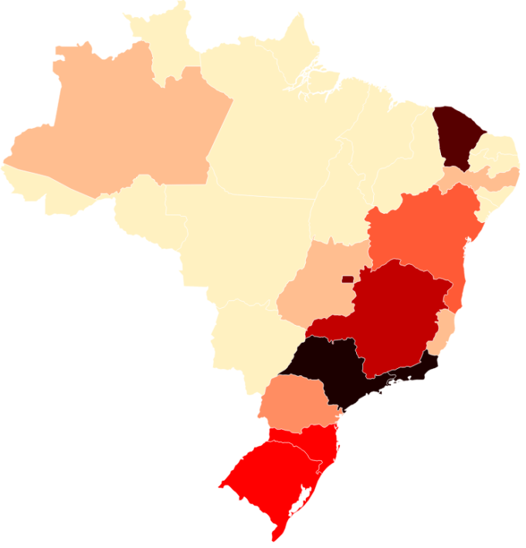
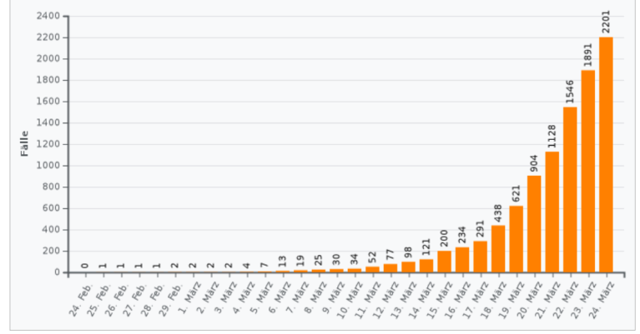
COVID-19/ Brasilien
2.201 Fälle, 46 Todesfälle (Fall-Verstorbenen-Anteil: 2,1%)
Insgesamt Inzidenz 1,05 / 100.000 Ew.
Ceara
Besonders betroffene Gebiete:
Alle Bundesstaaten Brasiliens sind betroffen
Am stärksten ist die Region Südost betroffen
Nur schwere Verdachtsfälle werden auf COVID-19 getestet
Rio de Janeiro und São Paulo wurden von kommunalen und staatlichen Behörden, teilweise unter Quarantäne gestellt
Region | Bevölkerung | Fallzahlen | Inzidenz | Todesfälle
São Paulo | 45.919.049 | 862 | 1,88 | 48 (5,6%)
Rio de Janeiro | 17.264.943 | 370 | 2,14 | 6 (1,6%)
Ceará | 9.132.078 | 200 | 2,19 | 0
Rio de Janeiro
São Paulo
Graphik 1: Anzahl der Fälle in den Bundesstaten
Graphik 2: kumulative Fallzahlen
Notes:
Stand 24.03.2020
http://saude.gov.br/
https://de.wikipedia.org/wiki/COVID-19-Pandemie_in_Brasilien
https://www.saude.gov.br/noticias/agencia-saude/46593-coronavirus-46-mortes-e-2-201-casos-confirmados
Bevölkerung: https://en.wikipedia.org/wiki/States_of_Brazil
Am 20.03.2020 bestätigte das brasilianische Ministry of Health eine im ganzen Land bestehende community transmission, rief den Notstand aus und empfahl diverse Nicht-pharmakologische Maßnahmen (Vermeidung von Menschenansammlungen, social distancing)

Slide 5
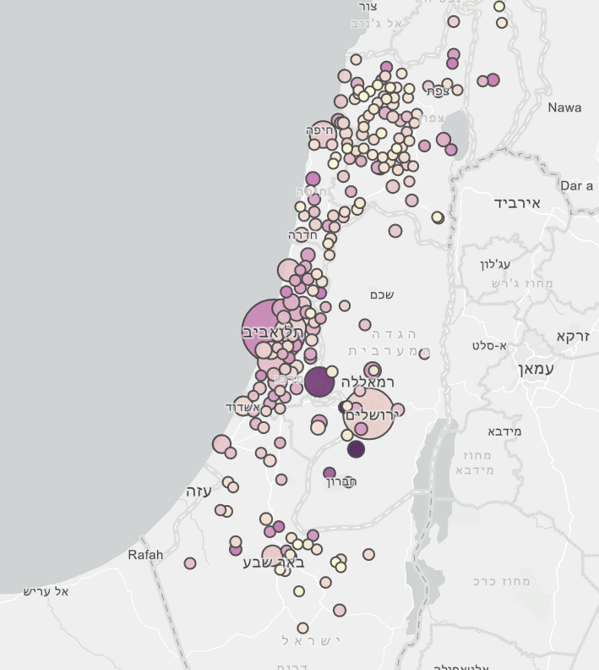
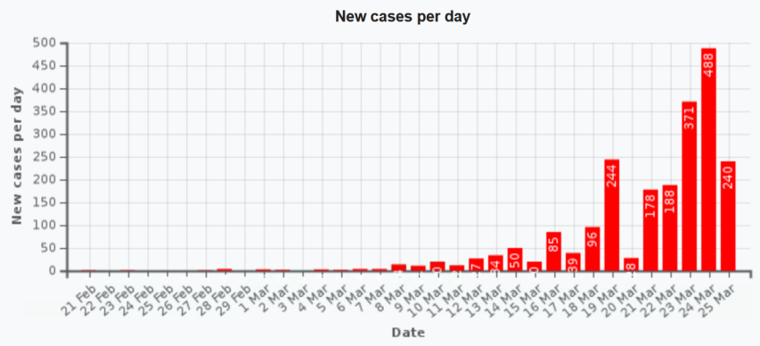
COVID-19/ Israel
2.495 Fälle, 5 Todesfälle (41 schwer Erkrankte)
Inzidenz 23,3 / 100.000 Ew.
West Bank: 64 Fälle, 1 Todesfall
Gaza: 9 Fälle in einem Cluster
Notes:
https://en.wikipedia.org/wiki/2020_coronavirus_pandemic_in_Israel
https://www.health.gov.il/English/Pages/HomePage.aspx
https://il.usembassy.gov/covid-19-information/
https://www.gov.il/en/departments/news/?OfficeId=104cb0f4-d65a-4692-b590-94af928c19c0&skip=0&limit=10
Bevölkerung Israel: 8.712.000

Slide 6
Israel - Maßnahmen
Schließung des Landes für alle Einreisen aus dem Ausland
Schließung von Schulen, Universitäten, Märkten, Versammlungen
14 tägige Heimquarantäne für alle Kontake
Tracking und Nachverfolgung von Fällen und Kontakten durch den inländischen Geheimdienst Schin Bet
Seit dem 25.03.2020 “lock- down” für 7 Tage

Slide 7
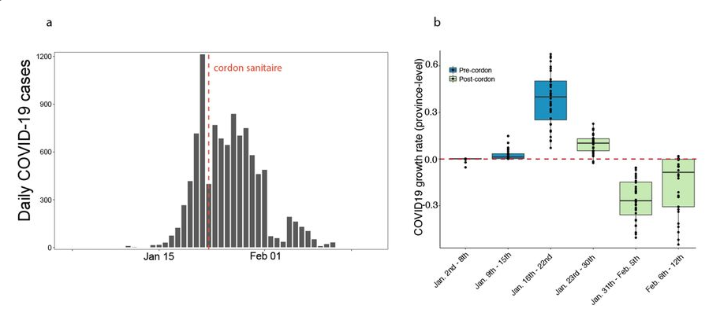
Quelle: Science
Nach der Einführung Kontrollmaßnahmen (Mobilitätseinschränkungen) im ganzen Land werden die Wachstumsraten negativ, was darauf hindeutet, dass die Übertragung erfolgreich eingedämmt wurde.
Notes:
restrictions on mobility (hereafter called cordon sanitaire) imposed on Wuhan city on 23rd January.
we analyzed real-time human mobility data from Baidu Inc., together with epidemiological data from each province
growth rate were obtained by performing a time-series analysis using mixed-effect model of lagged, log linear daily case counts in each province
https://science.sciencemag.org/content/early/2020/03/25/science.abb4218.full

Slide 8
Die Korrelation von Wachstumsraten in Provinzen und menschlicher Mobilität aus Wuhan wird negativ.
Provinzen mit größerer Mobilität aus Wuhan (bevor Kontrollmaßnahmen) haben zeigte eine stärkere Wirkung hinsichtlich des Rückgangs der Wachstumsrate.
Diese Studie zeigt, dass die drastischen Mobilitätseinschränkungen, die in China eingeführt wurden, die Verbreitung von COVID-19 erheblich eingedämmt haben.

